Slide 1
Integrazione linguistica e mission CPIA:
le prospettive future in un...CLIQ
Perugia, 1 aprile 2022
Lorenzo Rocca

Slide 3
Una foto tra coetanei

Slide 5
AAA- Cercasi connessioni
Teaching (T)
Assessment (A)

Slide 6
Un ponte chiamato FAMI*
Connettere T & A
*Fondo Asilo Migrazione Integrazione

Slide 7
Azioni CLIQ in ambito FAMI (2016-2021)
Armonizzare
Monitorare

Slide 8
Armonizzare
Sillabi Pre-A1, B1 (2016)
Sillabo Alfa (2018)
3 Sillabi
119 Indicatori di qualità
Linee guida per la valutazione

Slide 9
Monitorare
2 obiettivi:
raccogliere esempi di buone prassi
rilevare criticità
Corsi Alfa, PreA1, A1, A2, B1
Accoglienza e orientamento
Erogazione del percorso (anche in DaD)
Chiusura del percorso
Corpus
12 Regioni
27 CPIA in loco
25 interviste DS
1283 questionari (insegnanti e apprendenti)

Slide 10
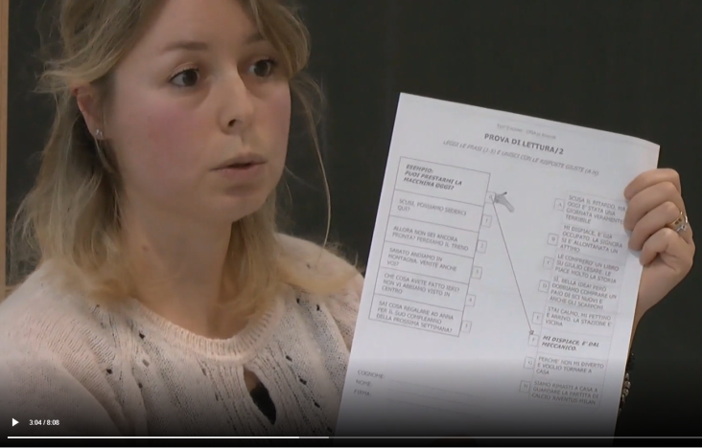
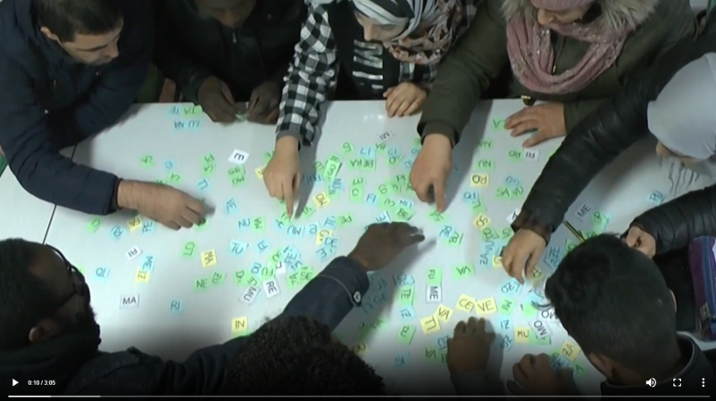
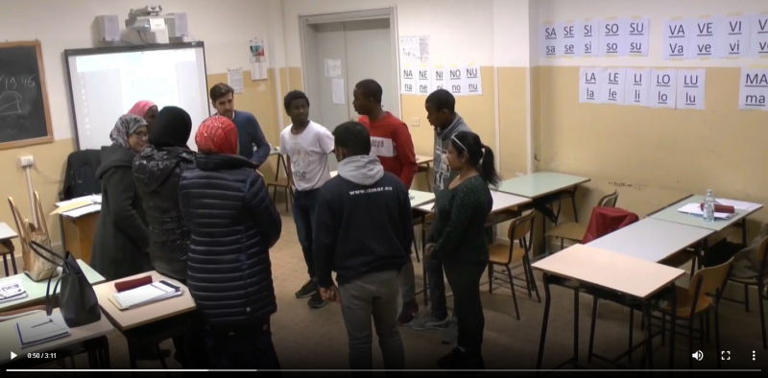
Repertorio BP
38 PDF (oltre 1000 pagine),
5 video
Notes:
Infine, segnaliamo che sono stati prodotti ulteriori 5 esempi di BP in formato multimediale, anch’essi inseriti in piattaforma.
Si tratta di video, relativi
all’intervista conoscitiva in fase di accoglienza
a specifiche attività rivolte ad apprendenti vulnerabili,
a momenti d’aula legati alla dimensione dell’oralità
a pratiche afferenti alle procedure e alla somministrazione del test A2 di cui al DM 4/6/10.

Slide 11
Migranti: valutazione esperienza
Utile
Bella
Aiuta inserimento

Slide 12
Migranti: miglioramenti in L2

Slide 13
Punti di forza
Rete locale
Qualità/esperienza personale docente
Aree di miglioramento
Modularità
Complementarietà

Slide 14
Modularità
Da potenziare: non solo per argomento, anche per abilità
Linee guida MIUR (2012:7)
“I livelli sono una necessaria semplificazione. […] La ragione per la quale il QCER include così tanti descrittori è per incoraggiare gli utenti a sviluppare profili differenziati”
QCER Volume complementare (2020:39)

Slide 15
Profilo disomogeneo (spesso, contesto CPIA)
C2
C1
B2+
B2
B1+
B1
A2+
A2
A1
Pre A1
Ricezione
orale
Produzione
orale
Interazione
orale
Mediazione
Ricezione
scritta
Produzione
scritta
Interazione
scritta

Slide 16
C2
C1
B2+
B2
B1+
B1
A2+
A2
A1
Pre A1
Esiti valutazione in entrata
Lettura
Ascolto
Scrittura
Parlato
In quale classe va inserito l’apprendente?

Slide 17
Due opzioni sul tavolo:
il male minore?
1) L’apprendente viene inserito in una classe di A2, pur avendo ascolto e parlato B1:
si «annoia» nelle attività orali?
2) L’apprendente viene inserito in una classe di B1, pur avendo letto-scrittura A2:
«non ce la fa» quando si legge e si scrive?
Meglio annoiarsi
che perdersi

Slide 18
Perché accontentarsi del male minore?
A fronte del rilevamento del profilo linguistico (e a volte anche alfabetico) disomogeneo, esito della fase di accoglienza e orientamento:
Percorsi mirati, modulari,
più sostenibili,
probabilmente percepiti come più utili
(si insiste su area di miglioramento),
focalizzati sulla lacuna da colmare,
(sempre in accordo con i bisogni dell’apprendente)

Slide 19
Complementarietà (FAMI – AALI)
Eccessivo focus su A2
Pochissimi Alfa e pochi Pre-A1
Dato fonte CLIQ:
42,5% A2
7,8% Pre-A1
2,7% Alfa
Perché?

Slide 20
Complementarietà
Eccessivo focus su A2
Pochissimi Alfa e pochi Pre-A1
Tre concause?
Visione strumentale della lingua
Dubbi in merito ai richiedenti asilo
Alfa: percorsi troppo lunghi,
rischio drop out e rendicontazione
Di nuovo esigenza modularità

Slide 21
Bussando s’impara?!
DM 4/6/10 (oppure DI 7/12/21??) –
DPR 179/11 (un po’ meno, disapplicato?) – L 1/12/18)

Slide 22
Mal comune (mai) mezzo gaudio
Mission
Instrumentum regni
IdA
VRIP

Slide 23
Anche al di là del FAMI
Connettere T & A

Slide 24
marzo 2022

Slide 25
Sfide
Insistere sulla modularità
Difendere la complementarietà, difendendo al contempo la mission
Diffondere maggiormente una didattica fondata sul plurilinguismo
Concertare Linee guida per una crescente omogeneità in valutazione (sia in entrata che in uscita)
Guardare in avanti: estendere i percorsi al B2
Implementare e disseminare con più forza le buone prassi
Indagare l’impatto (anche nel medio-lungo termine) delle azioni formative
….
LA sfida: mantenere sempre più un respiro europeo,
specie a tutela dell’utenza più vulnerabile

Slide 26
Obiettivi di insegnamento Oggetto di valutazione?
RFCDC (descrittori - skills)
QCER Volume complementare (descrittori – mediazione)

Slide 28
CoE Toolkit: revision (Sept 22)

Slide 29
CoE LASLLIAM (30/6/22)

Slide 30
CoE ToolKID (Dec 22)

Slide 31
Grazie

